Slide 1
Классификация проектов Окружающая среда проекта. Внутренняя среда проекта. Участники проекта Лекция 2

Slide 2
Многообразие встречающихся в практической жизни проектов впечатляюще. В принципе, видов проектов столько же, сколько и самих проектов, что определяется уникальностью решаемых задач.
Проекты различаются
по сферам приложения,
масштабу, длительности, сложности и т. д.

Slide 3
Методы проектного менеджмента зависят от масштаба проекта,
сроков реализации, качества, ограниченности ресурсов, места и условий реализации. Все названные факторы являются основанием для выделения различных типов проектов, их классификации:

Slide 4
1) по масштабу — микропроект, малый, средний, крупный:
Микропроект — это чаще всего форма представления индивидуальной инициативы, получившей признание окружающих.
Микропроект делается для себя и своих. Он может не требовать внешнего финансирования, специального оборудования, может создаваться из подручных средств (например, оформление витрин в аптечной организации с позиции рационального мерчандайзинга);

Slide 5
− малые проекты невелики по масштабу, просты и ограничены объемами. Типичный пример малого проекта — модернизация действующей производственной линии фармацевтического предприятия. Специфика малых проектов состоит в том, что они допускают некоторое упрощение в процедуре проектирования и реализации (простой график, руководитель — одно лицо, необязательно создание команды проекта и т. д.);

Slide 6
− средние проекты наиболее распространены в практике. Они имеют сравнительно небольшую длительность — 2–5 лет, требуют более тщательной проработки всех подсистем проекта и предполагают более значительные затраты (примером может быть выпуск нового продукта;

Slide 7
− крупные проекты — это целевые программы, содержащие множество взаимосвязанных проектов, объединенных общей целью, выделенными ресурсами, отпущенным временем (разработка и внедрение законопроекта в сфере лекарственного обеспечения на федеральном уровне);

Slide 8
2) по затрагиваемому уровню управления — монопроекты (решение одной задачи);
- мультипроекты (комплексные проекты, состоящие из одновременно выполняемых и взаимосвязанных монопроектов: экономических, социальных, технических и др., служащих для достижения общих целей высшего уровня системы);
мегапроекты (на высшем уровне управления отраслевой экономикой страны, включают мульти- и монопроекты);

Slide 9
3) по срокам реализации — краткосрочный, средний и долгосрочный.
Краткосрочные проекты требуют для своей реализации примерно год, максимум два, краткосрочные проекты обычно реализуются на предприятиях по производству новинок различного рода, опытных установках, восстановительных работах. Коммерческие проекты часто реализуются как краткосрочные.
Среднесрочные проекты осуществляются за 3–5 лет.
Длительность осуществления долгосрочных проектов 10–15 лет;

Slide 10
4) по уровню участников — международный, отечественный, государственный, территориальный, региональный, отраслевой, локальный

Slide 11
5) по затрачиваемым ресурсам и получаемой прибыли — коммерческий (получение прибыли за счет разработки нового продукта — лекарственного средства), социальный, или некоммерческий (достижение социальных целей за счет создания системы бесплатной онлайн-поддержки пациентов). По признаку преобладающей направленности социальные проекты могут быть: информационно-просветительскими, обучающими, реабилитационными (психологическая, социально-психологическая, трудовая реабилитация), физкультурно-оздоровительными, художественно-твор-ческими, культурными;

Slide 12
6) по сферам и направлениям деятельности — финансовый, социальный, исследовательский (маркетинговый), технический, технико-экономический, консалтинговый, научно-технический, производственный, инжиниринговый, экологический, политический и т. д.;

Slide 13
7) по требованиям к качеству и способам его обеспечения — бездефектный, модульный, стандартный.
Бездефектные проекты направлены на повышение качества продукции или услуг;
модульные — на обеспечение качества по какому-либо определенному направлению;

Slide 14
8) по характеру проектируемых изменений проекты делятся на инновационные и поддерживающие (реанимационные, реставрационные).
Задача инновационных проектов — внедрение принципиально новых разработок.
Основная цель поддерживающих проектов − сохранить статус-кво. Поддерживающие проекты, в свою очередь, можно разделить на антикризисный, чрезвычайный, проект реформирования, проект реструктуризации;

Slide 15
9) по сложности — простой, организационно сложный, технически сложный, ресурсно сложный, комплексно сложный;
10) по мотивационным установкам — престиж-проекты и проекты влияния;

Slide 16
11) по особенностям финансирования —
Инвестиционные (основной мотив инвестора − получение прибыли),
спонсорские (спонсор предоставляет средства на поддержку проекта, если это может стать формой его рекламы или презентации, сформировать образ фирмы),
благотворительные (как правило, это бездоходные и затратные проекты, финансирование таких проектов имеет форму меценатства, грантовую форму),
кредитные (получение финансовых средств возможно только при условии предоставления гарантий кредитному учреждению, поэтому кредитный проект предполагает развернутое финансово-экономическое обоснование),
бюджетные (источники финансирования — бюджеты раз-личных уровней);

Slide 17
Другая типология проектов доказывается необходимостью классифицировать не только проекты, но и различные подходы к проектному менеджменту, т. е. выделяются разные «модификации управления проектами», используемые на практике:

Slide 18
1) Терминальный (конечный) проект — проект, имеющий конечную цель и четко ограниченный жизненный цикл, обозначенный моментами, когда проекта еще не было или уже нет (проект автоматизации конкретного технологического процесса);

Slide 19
2) Развивающийся проект — проект, на момент инициализации не имеющий конечных целей, достижение которых означало бы завершение проекта, однако момент завершения развивающегося проекта все-таки наступает, т.к. исчерпывается набор гипотез и концептуальных решений, заложенных в проект при его инициа-лизации (проект освоения нового вида продукции на фармацевтическом заводе или проект развития кадрового потенциала сотрудников аптечной сети);
особое значение для такого типа проектов имеют такие подсистемы, как управление конфигурацией (содержанием и структурой) продукции и ее постоянное совершенствование;

Slide 20
3) Открытый проект предполагает отказ от четко заданных и неизменных целей, по достижению которых проект перестает существовать; жизненный цикл такого проекта принципиально открыт, не ограничен и его содержательный аспект, который постоянно меняется, исходя из саморазвития управляемой системы (крупные экономические и социальные проекты регионального, государственного и международного уровней в фармацевтической отрасли);

Slide 21
4) Мультипроект — это объединение нескольких одновременно выполняемых и взаимосвязанных проектов в один комплексный;
каждый из объединяемых проектов имеет свои цели и одновременно служит для достижения общих целей высшего уровня системы (в государственных программах развития фармацевтической промышленности выделяются подпроекты).

Slide 22
1.4. Окружающая среда проекта. Внутренняя среда проекта. Участники проекта
Окружающая среда (окружение, или внешняя среда) проекта представляет собой совокупность факторов и объектов, непосредственно не принимающих участия в проекте, но влияющих на проект и осуществляющих взаимодействие с проектом и его элементами (рис.).
Окружающая среда является основным источником рисков проекта.

Slide 23
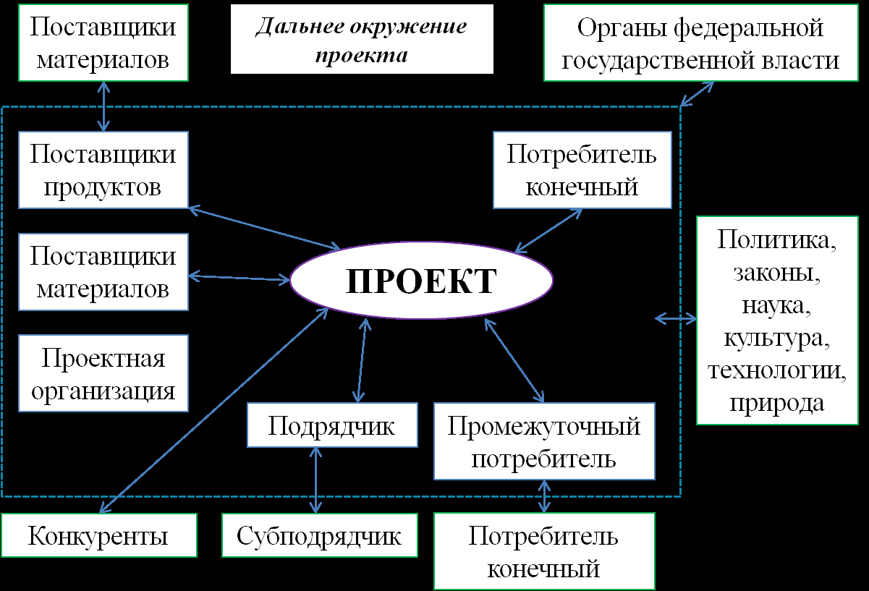

Slide 24
наибольшему влиянию внешнего окружения подвержены социальные и инвестиционные проекты, затем организационные, экономические, в меньшей степени инновационные. Наибольшее влияние на проекты оказывают: экономика, законы и право, затем культура и только после этого политика и общество. Наименьшее влияние на проекты оказывают природа, экология и инфраструктура.
Во внутреннюю среду проекта входят участники и управляемые параметры проекта (работы, ресурсы, технологии, коммуникации и т. д.).
Внутренняя среда проекта оказывает существенное влияние напроект, особенно на процесс его успешной реализации.

Slide 25
Во внутреннюю среду проекта входят участники и управляемые параметры проекта (работы, ресурсы, технологии, коммуникации и т. д.).
Внутренняя среда проекта оказывает существенное влияние на проект, особенно на процесс его успешной реализации.

Slide 26
Участники проекта являются наиболее важной составляющей его среды. Это физические лица и организации, которые непосредственно вовлечены в проект, либо чьи интересы могут быть затронуты при осуществлении проекта.
Участники проекта могут быть:
– активными, т. е. самостоятельно реализующими деятельность по проекту или деятельность, результаты которой влияют на проект;
– пассивными, испытывающими воздействие со стороны проекта.

Slide 27
Инициатор — участник проекта, являющийся носителем основной идеи проекта и инициативы по его реализации. Инициатором может стать любой из участников проекта.
Куратор проекта — один из руководителей фармацевтической организации, который поддерживает проект и контролирует его реализацию. Чаще всего именно он выступает инициатором проекта.

Slide 28
Заказчик — участник проекта, заинтересованный в достижении его конечной цели. Именно заказчик определяет основные требования и рамки проекта, часто обеспечивает финансирование, заключает контракты с другими непосредственными участниками, несет ответственность за результаты проекта перед другими участниками обществом и законом. В фармацевтической отрасли часто заказчиком является государство.
Инвестор — участник проекта, осуществляющий его финансирование и заинтересованный в достижении финансовых результатов проекта.

Slide 29
Руководитель проекта (проект-менеджер) — участник проекта, которому делегированы полномочия по управлению деятельностью, направленной на достижение целей проекта. Именно руководитель несет ответственность перед заказчиком за достижение всех целей проекта. Состав функций и полномочий руководителя проекта определяются контрактом с заказчиком. Обычно перед руководителем проекта и его командой ставится задача всеобъемлющего руководства и координации работ на протяжении жизненного цикла проекта до достижения определенных в проекте целей и результатов при соблюдении установленных сроков, бюджета и качества.

Slide 30
Команда проекта — это специфическая организационная структура, создаваемая на период осуществления проекта, которая обеспечивает под руководством проект-менеджера (руководителя проекта) достижение целей проекта. Состав команды проекта определяется его особенностями.

Slide 31
Как правило, в нее входят:
– группа контроля целей;
– группа технического контроля;
– администратор проекта — специалист, отвечающий за все официальное делопроизводство внутри проекта, протоколирующий вносимые изменения, жалобы и прочие вопросы, связанные с контрактными обязательствами, часто отвечает и за ведение архива проекта;
– команда исполнителей.

Slide 32
Кроме перечисленных активных непосредственных участников проекта, к участникам проекта относятся:
– контрактор — участник проекта, берущий на себя обязательства по выполнению отдельных работ по проекту. Он может быть поставщиком продукции, основных средств и ресурсов, подрядчиком (исполнителем работ) или консультантом. В том случае, если контрактор выполняет все работы по проекту, он называется генеральным контрактором или генеральным подрядчиком;
– субконтрактор — участник проекта, берущий на себя обязательства перед контрактором по выполнению отдельных работ по проекту. Он выступает, таким образом, косвенным участником проекта;

Slide 33
– потребители продукции проекта — юридические или физические лица, являющиеся покупателями или пользователями продукции или услуги проекта, определяющие требования к ней и оказываемым услугам, а также масштаб рыночного спроса. Именно за счет средств потребителей возмещаются затраты на проект и формируется прибыль всех участников проекта.
В ряде случаев участником проекта является лицензиар — юридическое или физическое лицо, обладающее лицензией или ноу-хау, которые используются в проекте.

Slide 34
Команда управления проектом представляет собой единый орган управления проектом — совокупность сотрудников, осуществляющих управленческую деятельность на основе командного принципа организации взаимодействия.

Slide 35
Команда проекта — это совокупность участников проекта, осуществляющих не только управленческую, но и исполнительную, предметную деятельность по проекту, т. е. команда проекта объединяет как управленцев, так и исполнителей, осуществляющих проект.

Slide 36
Условия успешной коллективной работы проектной команды:
– все члены команды должны отождествлять себя с общей целью и вместе должны желать достичь ее; цель должна быть ясной и видеться целесообразной;
– каждый член команды должен точно знать и понимать свою индивидуальную задачу;
– члены команды должны понимать, что каждый зависит от других; цель может быть достигнута оптимальным образом только тогда, когда все работают друг с другом, а не друг против друга;
– индивидуальное достижение должно быть ясно узнаваемо, даже если члены команды опираются друг на друга;
– помощь и подсказки других не должны выдаваться за собственное достижение, но должны ясно и подобающе отмечаться;
уверенность в том, что авторство не теряется, является фундаментальной предпосылкой взаимной помощи;
– успешная коллективная работа требует регулярных общих совещаний о нерешенных либо потенциальных проблемах (превентивное или последующее обсуждение).

Slide 37
Эффективность работы проектной группы зависит от целого ряда факторов, важнейшие из которых приведены ниже:
✓Большие отклонения от оптимальной численности группы, составляющей 3–6 человек, отрицательно сказывается на ее производительности. Вместе с тем большее или меньше число работников может требоваться по ходу проекта. В различных фазах проекта может потребоваться также привлечение экспертов. Поскольку в проектах могут быть задействованы многие подразделения организации, а от каждого подразделения обычно включается в группу как минимум один представитель, численность группы может оказаться значительной.

Slide 38
Основные и типичные ошибки в деятельности команды управления проектами, особенно малых и средних:
– недостаточно анализируется фактическое состояние дел;
– недостаточно четко и подробно определяются и описываются
цели;
– отдается предпочтение субъективному подходу в принятии
решений (любимые решения взамен поиска объективных альтернатив);
– нечеткое разграничение ответственности и полномочий;
– отсутствие достаточного числа квалифицированных специалистов (в фармацевтической отрасли выражена проблема отсутствия управленческих компетенций, знаний общего и проектного менеджмента у фармацевтических специалистов);
– ответственные исполнители игнорируют диагностированные проблемы и уклоняются от принятия решений;
– риски недооцениваются или воспринимаются как судьба.

Slide 39
Но самая главная ошибка в проекте — это та, из которой не извлекли уроков.
Ошибку можно рассматривать как успех, если она была обнаружена достаточно рано, так что ресурсы могли быть переданы для выполнения более обещающего дела.

Slide 40
Руководителю проекта необходимо постоянно вести мониторинг функционирования и производительности работы команды проекта, чтобы своевременно предупредить или устранить возможные проблемы командной работы.
Личные качества руководителя проекта, стиль его руководства, квалификация и опыт очень сильно влияют на эффективность работы группы и в значительной степени определяют успех проекта.
В то же время его возможности сильно зависят от его позиции в фармацевтической организации и в команде проекта.
Поэтому рекомендуется права и ответственность руководителя зафиксировать письменно, чтобы избежать споров по этому поводу.

Slide 41
Задачи руководителя проекта весьма обширны:
– уточнение заданных целей в отношении требований по качеству, срокам, издержкам, ресурсам и т. д.;
– фиксация согласованных целей в проектном задании и получение утверждения со стороны заказчика;
– проверка реализуемости целей проекта;
– согласование организационной структуры проекта и порядка
его выполнения;
– организация системы планирования, управления и информации в соответствии с видом и масштабом проекта;
– планирование проекта;
– контроль и управление проектом;

